Slide 1
ADAPTASI FUNGSI INTERIOR RUMAH TRADISIONAL JAWA MENJADI SARANA PENDIDIKKAN: STUDI KASUS NDALEM MANGKUBUMEN YOGYAKARTA
Angel Febrina Widyari
41408088

Slide 2
. PENGERTIAN JUDUL
Adaptasi
Fungsi
Interior
Rumah
Tradisional Jawa
Menjadi
Sarana
Pendidikkan
Studi
Kasus
Ndalem Mangkubumen
Yogyakarta
usaha mengkaji adanya adaptasi fungsi interior yang terjadi pada Rumah tradisional Jawa yang merupakan rumah tinggal Pangeran beralih fungsi menjadi sarana pendidikkan.

Slide 3
LATAR BELAKANG MASALAH
Tata Ruang Rumah Jawa
Perubahan Interior
Nilai Profan Rumah
Perubahan Fungsi
Rumah → Universitas

Slide 4
LATAR BELAKANG MASALAH
- Tidak terdapat nilai sakral -Digunakan sebagai kantor,
(tidak menjalankan ritual) ada penambahan ruang
tapi pembagian ruang pada omah njero untuk
tetap sebagai rumah Jawa bagian rektorat
-Menjalankan fungsi Profan - Sebagai sarana
rumah tinggal bukan fungsi pendidikkan,bukan sebagai
sakral rumah tinggal lagi
Adaptasi fungsi yang terjadi
Fungsi Awal Ndalem Mangkubumen
Fungsi Ndalem Mangkubumen Sekarang

Slide 5
RUMUSAN MASALAH
Bagaimana adaptasi desain interior yang terjadi pada Ndalem Mangkubumen yang meliputi layout, elemen transisi, unsur pembentuk ruang, pengisi ruang, ragam hias, pencahayaan, dan penghawaan?

Slide 6
Ruang Lingkup
Penelitian ini membahas tentang adaptasi fungsi profan dari Ndalem Mangkubumen yaitu dari fungsi untuk aktifitas sehari –hari keluarga bangsawan menjadi sarana pendidikkan
Batasan Penelitian
Batasan Tempat
Ndalem Mangkubumen Yogyakarta, Universitas Widya Mataram
Batasan Ruang
Pendhapa, omah njero(sentong tengah, sentong tengen, sentong kiwa)
Nilai – nilai sakral pada rumah tradisional Jawa tidak dibahas

Slide 7
Metode Penelitian
Metode penelitian kualitatif yang bersifat deskriptif
Metode Pendekatan
Dan
Analisis
Metode Pengumpulan Data
Proses pemecahan masalah yang diselidiki dengan melukiskan keadaan subjek dan objek berdasarkan fakta yang tampak (Bogdan dan Taylor (1975:5))
Observasi langsung : pengamatan objek, survey
Wawancara :
-Pengelola Ndalem Mangkubumen
-Dosen arsitektur Universitas Widya Mataram Yogyakarta
Catatan Lapangan :
hasil wawancara, sketsa
Dokumentasi : foto - foto

Slide 8
Metodologi Penelitian
Metode Analisis Data :
Pengumpulan data baik literatur maupun lapangan, data akan dikategorikan ke dalam kelompok-kelompok memilih data-data yang penting agar lebih mudah dalam tahap analisis
Proses :
Histori Keadaan Awal Fungsi Awal Pemakai
Keadaan Pemakai Public area Alih
sekarang yang baru Fungsi

Slide 9
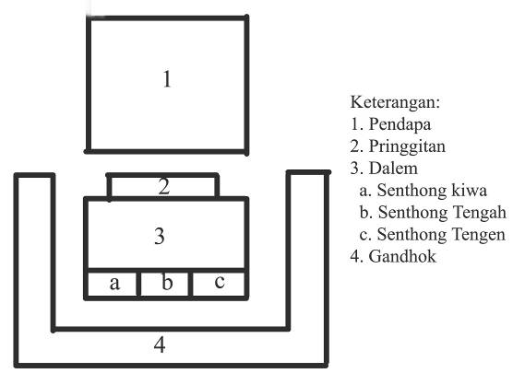
Denah Rumah Bangsawan
Denah rumah bangsawan Jawa pada umumnya

Slide 10
ANALISIS DATA
Layout
Elemen transisi
Unsur pembentuk ruang
Pengisi ruang
Ragam hias
Pencahayaan
Penghawaan

Slide 11
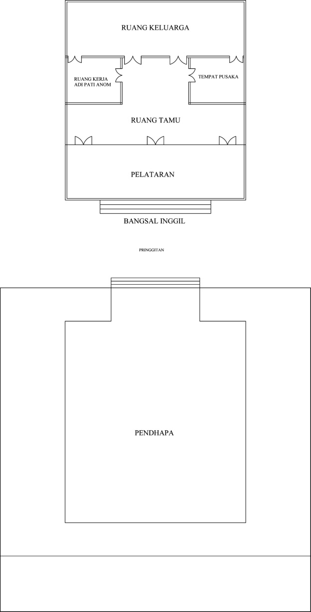
Analisis Layout Awal
Terdapat senthong tengen, tengah, dan kiwo yang diggunakan sebagai ruang kerja, ruang keluarga serta ruang penyimpanan pusaka
Tata pembagian ruang pada rumah tradisional Jawa pada umumnya.
( Sumber: Tata Ruang; Fritz Wilkening)

Slide 12
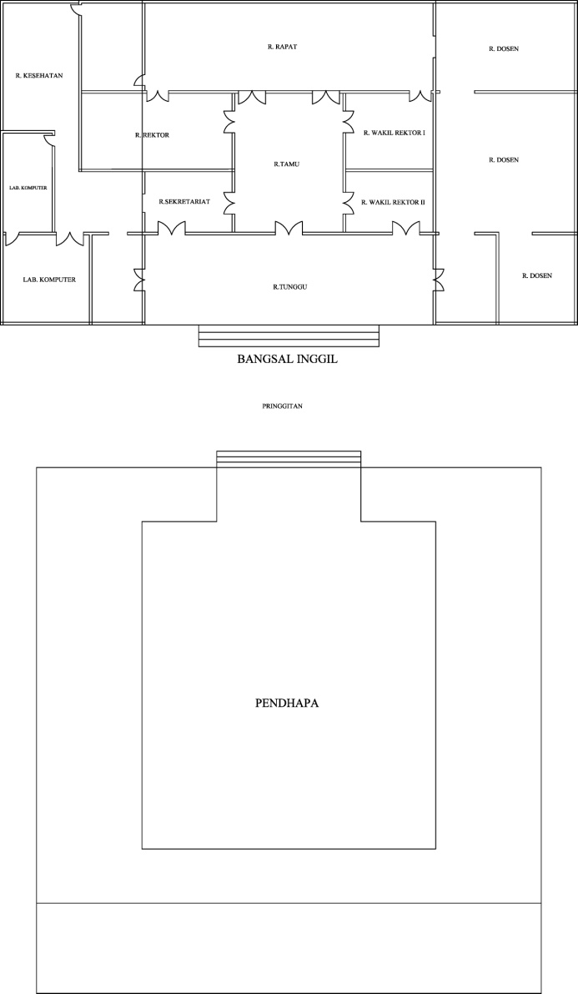
Analisis Layout Sekarang
Terdapat bangunan tambahan disebelah kanan dan kiri.
Bagian dalem ageng terdapat 2 ruang tambahan dengan dinding non-permanen dari triplek dan kayu, serta keggunaan ruang berubah dari ruang tamu menjadi ruang kerja.
Tempat kerja ditempatkan sedekat mungkin dengan jendela, dan disesuaikan dengan tinggi ambang jendela. (sumber: Tata Ruang; Fritz Wilkening)

Slide 13
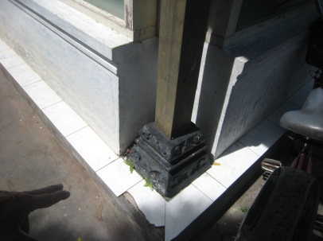
Analisis Elemen Pembentuk Ruang
Dinding rumah tradisional Jawa kebanyakan terbuat dari bilah – bilah papan kayu (blabag). Alternatif lainnya adalah anyaman bambu (gedeg), alang – alangm daun kepala atau nipah.
Sumber : Arsitektur Tradisional Daerah Istimewa Yogyakarta
DINDING
Dinding yang ada polos dan dicat
warna putih polos.
Sebagian dinding merupakan per-
manen dan sebagian terbuat dari
triplek dan kayu yang dicat putih.
Ketinggian dinding hanya mencapai
2.5m
Bagian dinding yang menembus
umpak harus dihindari karena
merupakan aturan dari Dinas Cagar
Budaya Bangunan Purbakala.
Dinding rumah tradisional Jawa kebanyakan terbuat dari bilah – bilah papan kayu (blabag). Alternatif lainnya adalah anyaman bambu (gedeg), alang – alangm daun kepala atau nipah.
Sumber : Arsitektur Tradisional Daerah Istimewa Yogyakarta
Dinding yang ada tidak satupun yang menggunakan blabag ataupun gedeg, dinding terbuat dari bata dan sebagian dari triplek dan kayu.

Slide 14
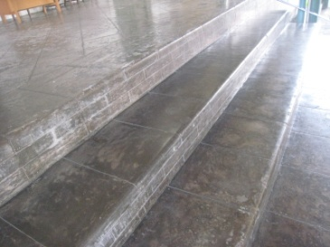
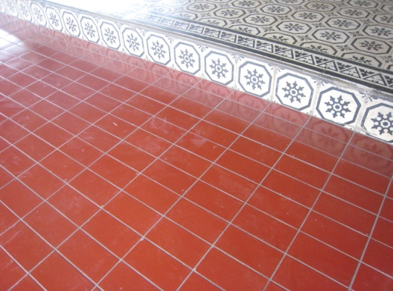
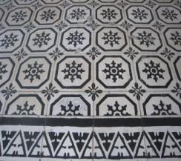
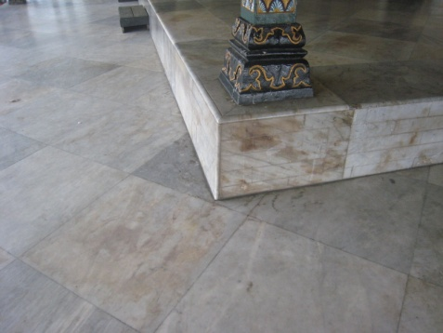
Analisis Elemen Pembentuk Ruang
LANTAI
Teraso
Dibuat dari campuran batu dan pecahan kaCa.
Terdapat dalam bentuk ubin dan lempengan (tergantung selera). Kelebihannyakuat dan berwarna-warni.
Sumber : Neifert, Ernst. 1996
Pelataran
Material lantai pada bagian pelataran manggunakan
teraso polos dengan 2 varian, yang pertama persegi dengan ukuran 40x40 dan yang kedua berbentuk persegi panjang dengan ukuran 40x5 dipasang diagonal.
Ruang Sekretariat & Dosen
Lantai pada ruang sekretariat
Menggunakan keramik ukuran
30x30 dengan motif sembur
biru muda dan dipasang secara
horisontal.
Lantai mudah dibersihkan dan
memberi kesan terang
Pendhapa
Menggunakan keramik, marmer, dan tegel kunci dengan motif floral berwarna hitam putih

Slide 15
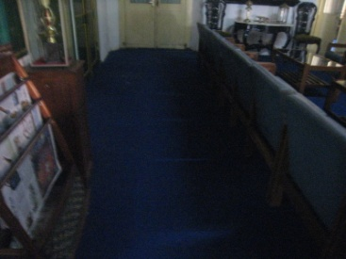
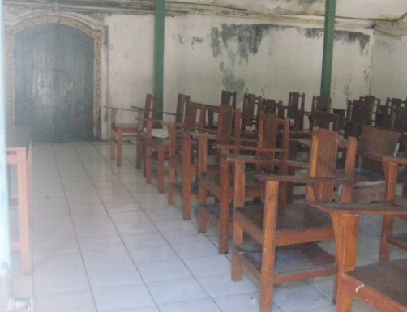
Analisis Elemen Pembentuk Ruang
LANTAI
Ruang Rektorat
Material yang diggunakan
berupa karpet biru tua polos
dan tipis, menggunakan war-
na tua agar tidak terlihat kotor
Serta supaya terlihat pemba-
gian antara ruang publik dan
semi publik.
Karpet
Kelebihannya, elemen akustik, sedikit kemungkinan rusak untuk barang yang jatuh. Kekurangannya, tidak permanen, mudah kotor, dapat menyebabkan alergi.
Keramik
Terbuat dari bahan dasr tanah liat yang dibakar dalam suhu tinggi
Kelebihannya : awet, mudah dibersihkan, memiliki berbagai motif, ukuran
Keurangannya keras, dingin, licin jika basah
Sumber : Neifert, Ernst. 1996
Ruang Kelas
Material lantai pada ruang
kelas ini menggunakan tegel
polos berwarna putih, selain
mudah dibersihkan, ekonomis
dan memberi kesan bersih.
Dengan ukuran 30x30

Slide 16
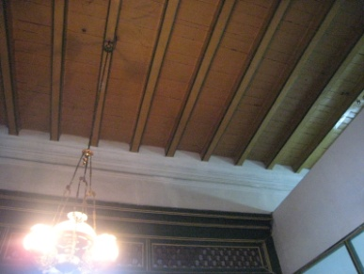
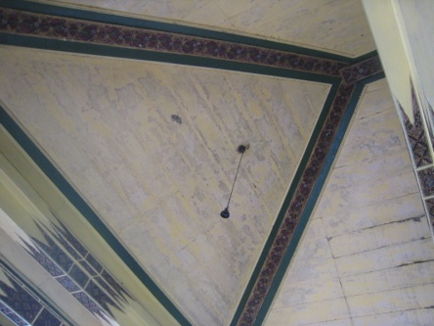
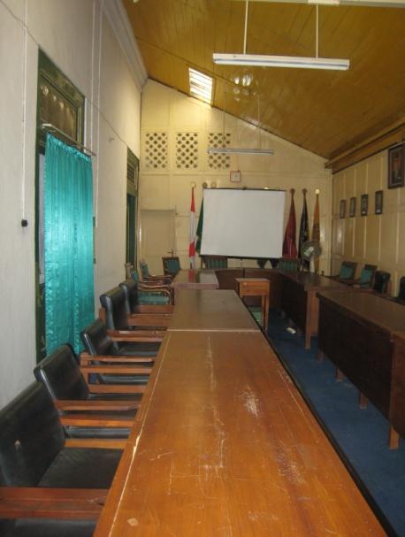
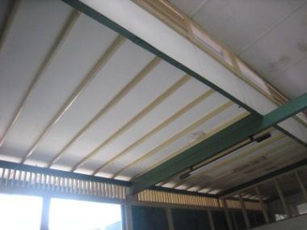
Analisis Elemen Pembentuk Ruang
PLAFOND
Plafond menggunakan bahan papan
gypsum dan triplek yang dicat putih
polos, tapi pada ruang rektorat
plafond menggunakan kayu dan
dicat warna coklat.lalu pemasangan
miring sekitar 30’.
Dalam penggunaan materialnya, plafon terbagi menjadi tiga jenis, yaitu :
Accountical ceiling : berfungsi sebagai isolator suara dan mengurangi tingkat kebisingan suara.
Luminous ceiling : berfungsi untuk memendarkan cahaya dan memberi efek cahaya khusus pada ruangan.
Baffle ceiling : berfungsi meredam suara dan memberikan suasana tertentu pada ruangan.
(Sumber: Designing to Sell 71)

Slide 17
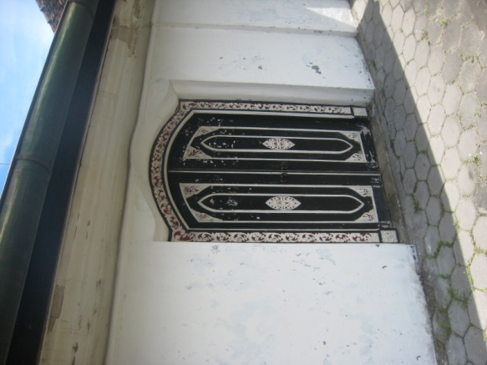
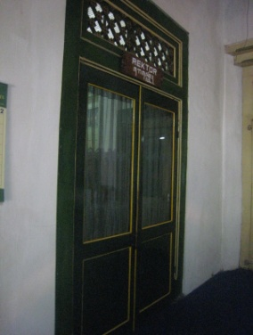
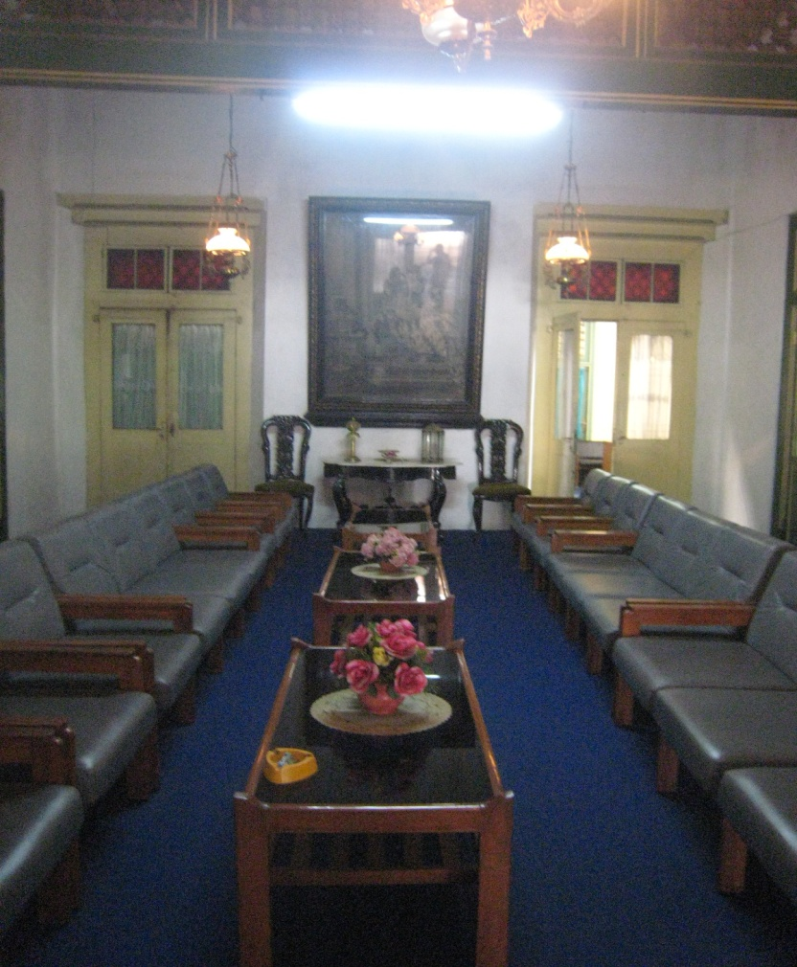
Analisis Elemen Transisi
Fungsi dan daya tarik mereka dapat berubah secara radikal melalui perawatan yang hati-hati, dapat dikendalikan pada siang hari dan melembutkan penampilan mereka dengan blinds, lembaran atau tirai. Selain itu penutup jendela ini dapat mengurangi panas dan dapat menambah privasi bagi pengguna bangunan di dalamnya. Tapi pemilihan material juga perlu diperhatikan utmanya ketahanan terhadap api serta kemudahan dalam perawatan
Sumber :. Desain Interior Pengantar Merencana Interior Untuk Mahasiswa Disain dan Arsitektur (Pamudji. 1999)
Pintu yang ada memiliki dua daun pintu dan ada yang full terbuat dari kayu ada pula yang sebagian menggunakan kaca yang ditutup dengan vitras supaya tidak tembus pandang.
Pintu perpustakaan terdapat ukiran – ukiran dan dicat warna hitam, putih dan sedikit aksen merah pada bagian ukiran. Sedangkan pintu lainnya ada yang dicat hijau dan kuning, ada pula yang dicat warna kuning gading.
Pintu masuk utama terletak tepat di tengah dinding muka bangunan yang simetris.
Sumber : Omah:Membaca Makna Rumah Jawa (Santosa 2000 : 44)
Pintu masuk utama menuju omah njero berada tepat di tengah dinding muka bangunan

Slide 18
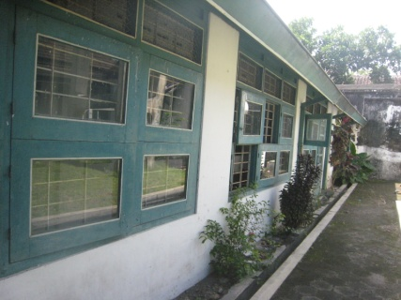
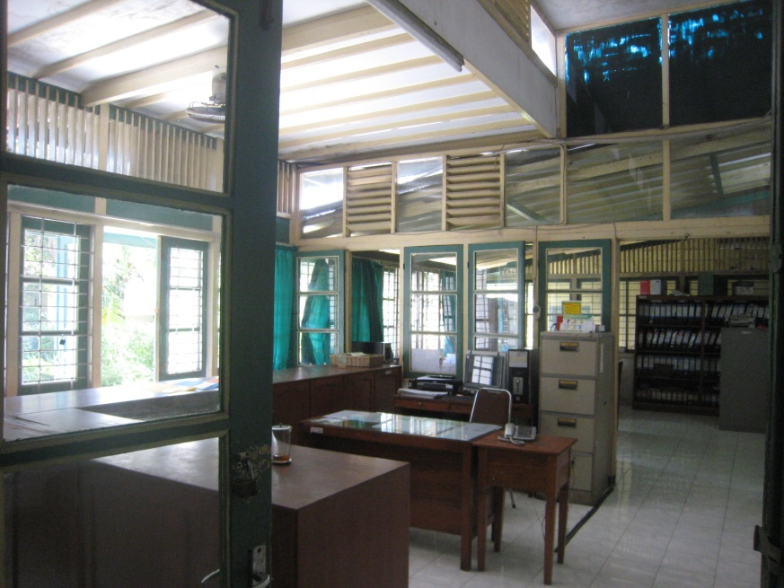
Analisis Elemen Transisi
Jendela
Fungsi dan daya tarik mereka dapat berubah secara radikal melalui perawatan yang hati-hati, dapat dikendalikan pada siang hari dan melembutkan penampilan mereka dengan blinds, lembaran atau tirai. Selain itu penutup jendela ini dapat mengurangi panas dan dapat menambah privasi bagi pengguna bangunan di dalamnya. Tapi pemilihan material juga perlu diperhatikan utmanya ketahanan terhadap api serta kemudahan dalam perawatan
Sumber :. Desain Interior Pengantar Merencana Interior Untuk Mahasiswa Disain dan Arsitektur (Pamudji. 1999)
Ada beberapa jenis jendela
yang ada, ada yang 2 daun
jendela dan ada yang 6
daun jendela. Namun jenis
jendela ini sama – sama
dicat dengan hijau tua dan
kuning. Jendela yang ada
dilengkapi pula dengan
teralis besi yang difinishing
cat cream dan berbentuk
geometris.

Slide 19

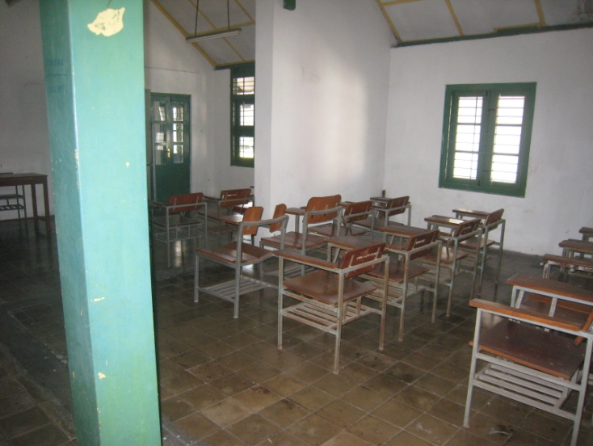
Elemen Pengisi Ruang
Kursi tamu pada ruang tamu rektorat ini menggunakan material kayu, busa, kain oscar abu – abu. Bentukkan dari kursi tamu sederhana dan mudah dibersihkan karena permukaan mengkilap dan tahan air.
Meja ruang tamu menggunakan material kayu dan kaca yang dilapisi dengan sticker film warna hitam.
Kursi untuk mahasiswa diruang kuliah menggunakan material besi dengan konstruksi las serta menggunakan sekrup untuk menyatukan besi dengan kayu.Besi difinishing dengan cat besi warna abu – abu.Sedangkan kayu difinishing vernish.
Politur Jenis pelapis ini memiliki kelebihan bila anda ingin berubah-ubah lapisan dan bisa digunakan untuk interior maupun eksterior. Tetapi karena lapisan ini cenderung tipis maka mudah memudar, sehingga anda harus sering melapis ulang apabila material kayu anda ingin tetap terlihat indah.

Slide 20
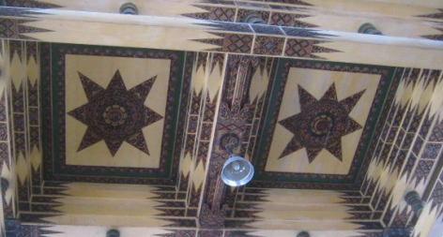
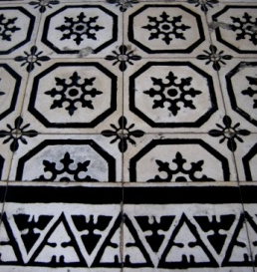
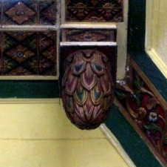
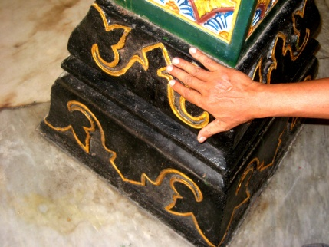
Ragam Hias
Pattern language ialah penyelarasan tingkah laku dan cara kehidupan manusia
Pattern language menggolongkan ragam hias sebagai berikut :
Motif alam : matahari, bintang, bulan, awan, lidah api, himpunan bintang dan sebagainya.
Motif tanaman : teratai atau padma, uthpala, kumuda. Motif tersebut melambangkan peralihan dunia tertinggi ke yang terendah.
(A. Christopher, Pattern Language. 1977)
Motif diplafond pendhapa melambangkan matahari
Motif tanaman berupa bunga dan pemasangan membentuk patra floral,ada juga berupa nanasan
Pada umpak terlihat jelas motif teratai sebagai salah satu motif tanaman yang melambangkan adanya hierarki.

Slide 21
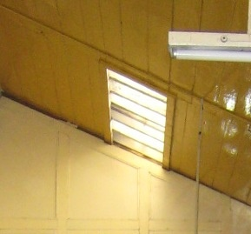
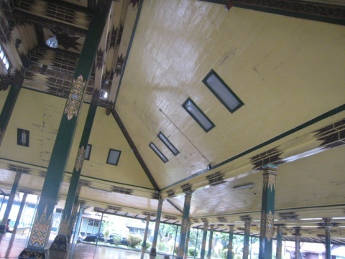
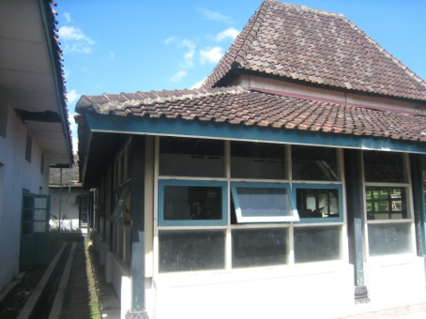
Analisis Pencahayaan Alami
Terdapat skylight pada pendhapa dan ruang rapat
Jendela sebagai sarana masuknya cahaya matahari baik jendela hidup ataupun jendela mati.
Jendela, skylight dan bentuk lain bukaan digunakan untuk membawa masuk cahaya matahari ke dalam bangunan. Jumlah cahaya matahari yang tersedia bervariasi tergantung pada hari, tahun, cuaca, tingkat polusi dan lain sebagainya. (Caudill William 1952 :5)

Slide 22

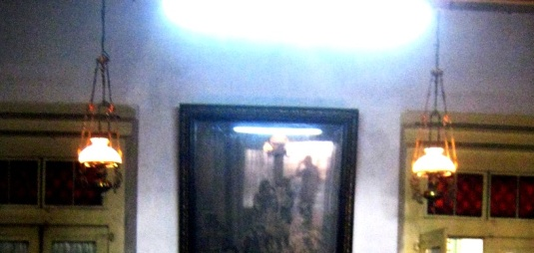
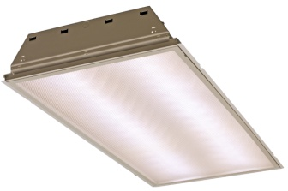
Analisis Pencahayaan Buatan
Ndalem mangkubumen sekarang ini dominan menggunakan lampu flourescent karena disesuaikan dengan kebutuhan sebagai bangunan pendidikkan.
Lampu flourescent ini baik diggunakan pada ruang pendidikkann dan kantor karena memiliki efisiensi yang tinggi dan baik seperti warna yang baik untuk kegiatan membaca, dan pemasangan ringkas.
(Lighting Design Basic : 8,9)
Pemasangan lampu flourescent yang baik untuk diggunakan pada perkantoran, toko, sekolah, fasilitas institusional dan komersial lainnya untuk penerangan umum pada area penjualan adalah menggunakan troffer
(Lighting Design Basic : 14)
Selain itu pada bagian ruang tamu rektorat masih ada lampu gantung khas Jawa dengann warna kuning. Dipasang simetris.

Slide 23
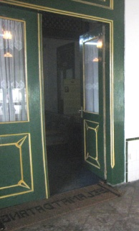
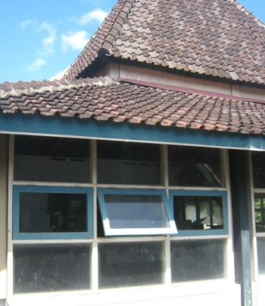
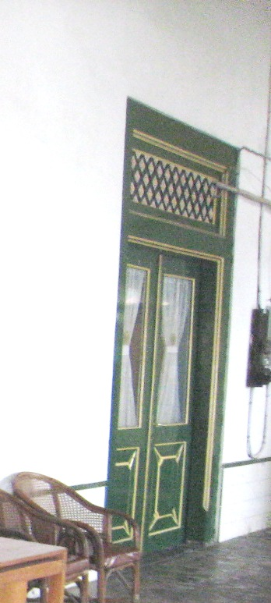
Analisis Penghawaan Alami
Penghawaan alami didapat dari bukaan yang ada seperti jendela, pintu, dan lubang ventilasi.
Faktor yang mempengaruhi kualitas penghawaan alami yaitu :
Tingkat kekuatan angin
Pergerakan udara
Adanya perbedaan tekanan
Adanya perbedaan suhu
(Ilmu Konstruksi Perlengkapan & Utilitas Bangunan : 51)

Slide 24
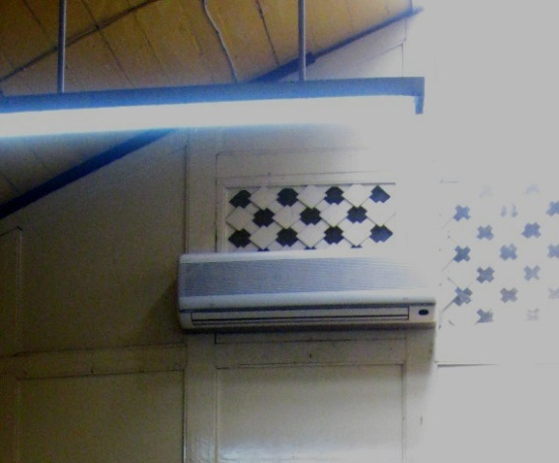
Analisis Penghawaan Buatan
Menggunakan AC Split wall pada ruang rapat, ruang rektorat, lab komputer serta ruang kelas.
Pemasangan setinggi 2m dari lantai
Perinsip penghawaan buatan adalah untuk menurunkan temperatur dan kelembaban ruang, sehingga penyaluran (distribusi) udara dalam ruangan memperoleh keadaan yang diinginkan sesuai dengan fungsi ruangan tersebut. (Wiranto Arismunandar, Heizo Saito:Penyegaran Udara. 2005. 33).

Slide 25
Kesimpulan Analisis
Dari analisis yang dilakukan dapat dikatakan meskipun terjadi adaptasi interior dan adaptasi fungsi nilai profan rumah tinggal namun struktur dasar dari Ndalem Mangkubumen ini tetap utuh secara keseluruhan.

Slide 26
Kesimpulan dan Saran
kesimpulan
saran
Kesimpulan dari penelitian ini menunjukkan adanya perubahan fisik pada Ndalem Mangkubumen. Perubahan yang terjadi tidak merusak struktur asli dari Ndalem Mangkubumen, namun adapun kekuranganya adalah belum memenuhi standarisasi bangunan sebagai sarana pendidikkan.
Lebih ditingkatkan lagi kualitas baik berupa penyediaan perabot, pembangunan yang lebih terorganisir dan rapi, organisasi ruang ataupun sistem penghawaan dan pencahayaan yang masih kurang sempurna dan belum sesuai dengan kaedah – kaedah ruang pendidikkan dengan batasan tetap mempertahankan keorisinilan bangunan rumah tradisional Jawa sebagai peninggalan budaya.

Slide 27
-Thank you-

